Slide 1
MỤC LỤC
COMPILING PROCESS
C LIBRARY
MAKEFILE
GIT

Slide 2
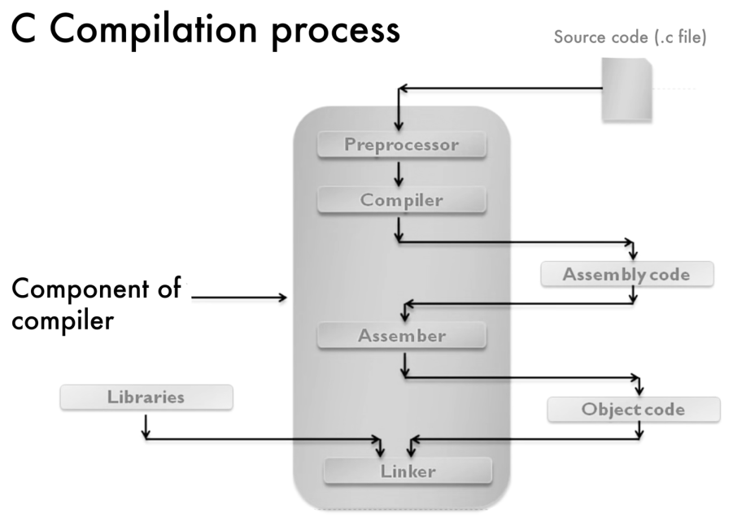
COMPILATION PROCESS
Notes:
a

Slide 3
COMPILATION PROCESS
Preprocessing
Loại bỏ các dòng bắt đầu bằng dấu "#" trong source code như comment, macro, file include, conditional compilation,… và thay thế chúng trong mã nguồn.
Chuyển từ file.c sang file.i
Compiler
Lấy file từ bước tiền xử lý, kiểm tra xem có lỗi cấu trúc hoặc cú pháp không, nếu có sẽ dừng và hiển thị lỗi tương ứng
Đổi từ code C sang mã assembly
Chuyển từ file.i sang file.s
Notes:
z

Slide 4
COMPILATION PROCESS
Assembler
Chuyển đổi từ mã assembly thành mã máy (binary code)
Chuyển từ file.s sang file.o
Linking
Liên kết với các file thư viện tạo ra file output có thể thực thi
Chuyển từ file.o sang file.out
Notes:
a

Slide 5
COMPILATION PROCESS
Các file trung gian được tạo ra:
hello.i: sinh ra sau bước preprocessor
hello.s: sinh ra sau bước compiler
hello.o: sinh ra sau bước assembler
hello.out: là file chương trình có thể thực thi
Notes:
a

Slide 6
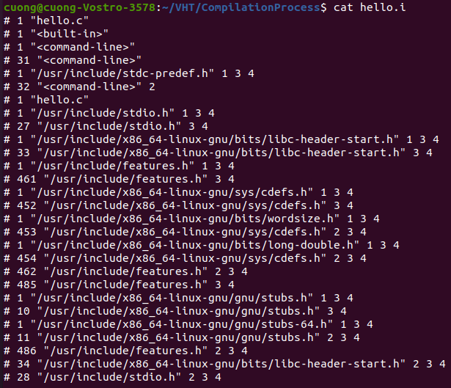
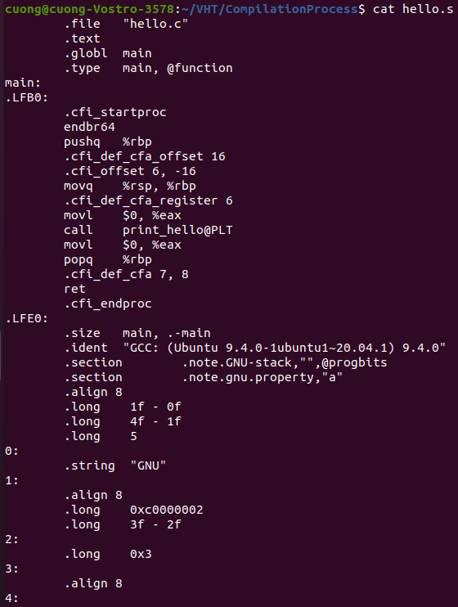
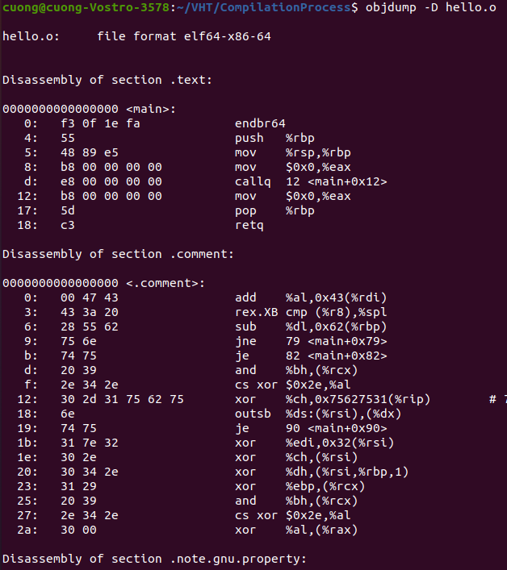
COMPILATION PROCESS
Các file trung gian được tạo ra:
hello.i
hello.s
hello.o
Notes:
a

Slide 7
COMPILATION PROCESS
Một số option flag biên dịch cơ bản
-Wall: cho phép tất cả cảnh báo của trình biên dịch.
-c: biên dịch source files thành objects files mà không linking
-D: định nghĩa một macros được dùng bởi preproceessor
-I: thêm include directory của header files
-g: generates debug information sử dụng bởi GDB debugger
-o: viết build output vào output file
-O: tối ưu hoá kích thước code và thời gian thực hiện

Slide 8
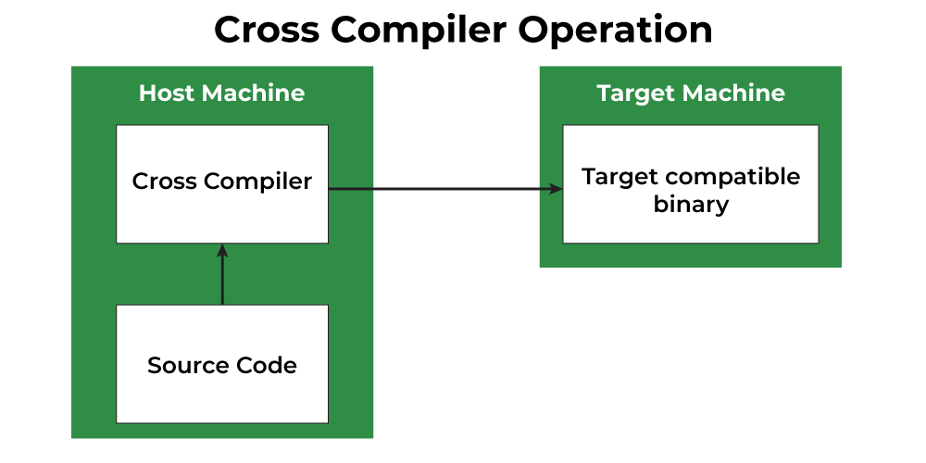
COMPILATION PROCESS
Cross Compilation
Cross compilation là thực thi code cho môt nền tảng khác với nền tảng mà compiler đang chạy.
Ví dụ: Souce code được viết trên máy tính Intel (x86) có thể thông qua một cross compiler sẽ cho ra file nhị phân (mã máy) có thể chạy được trên một nền tảng chip khác, giả dụ như nền tảng chip ARM

Slide 9
LINKING
Linking
Linking là quá trình thu thập và kết hợp các đoạn code và dữ liệu khác nhau vào một tệp duy nhất và có thể đưọc tải (copy) vào bộ nhớ và được thực thi.
Object file chứa “relocatable” machine code chưa thể thực thi trực tiếp vì nó chưa ánh xạ đến địa chỉ trong bộ nhớ
Linker đóng vai trò quan trọng kết hợp tất cả đối tượng, giải quyết tham chiếu giữa các module và chỉnh sửa địa chỉ

Slide 10
LINKING
Static Linking
Để có thể thực thi, linker phải thực hiện hai bước chính:
Symbol resolution: Các files đối tượng được định nghĩa và tham chiếu symbols, mỗi symbol tương ứng với một hàm, một biến toàn cục, một biến tĩnh. Mục đích là để kết hợp mỗi symbol tham chiếu với chính xác một symbol định nghĩa.
Relocation: Compiler và assembler tạo ra code và phần dữ liệu bắt đầu với địa chỉ 0. Linker thực hiện tái định vị những phần này với vị trí trong bộ nhớ của mỗi symbol definiton và sau đó sửa tất cả các tham chiếu tới các symbol này.

Slide 11
LINKING
Object files
Relocatable object file: Bao gồm mã nhị phân và dữ liệu theo mẫu có thẻ được kết hợp với các relocatable object file khác tại thời điểm biên dịch để tạo executable object file.
Executable object file: Bao gồm mã nhị phân và dữ liệu theo mẫu có thể sao chép trực tiếp vào bộ nhớ và thực thi.
Shared object file: là một dạng relocatable object file đặc biệt có thể tải vào bộ nhớ và liên kết tự động ở cả thời gian tải hoặc thời gian chaỵ.
Notes:
Object files gồm 3 tệp:

Slide 12
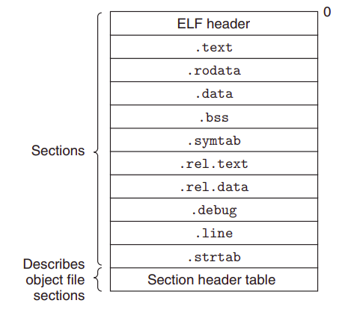
LINKING
Object files
Compiler và assembler tạo ra relocatable object files (bao gồm shared object files).
Linker tạo ra executable object files.
Notes:
ELF: Execution and Linkable format
Hình bên định dạng một ELF relocatable object file
ELF header: start với 16 bytes tuần tự, phần còn lại elf header gồm thông tin cho linker biết (header size, machine type,…)
Text: mã máy
Rodata: read only
Data: initial global + static data
Bss: uninitial (…) or initialized by 0
Symtab: symbol table: func, global var defined and referenced in program
Rel.text. Các vị trí trong .text cần sửa đổi bởi linker
Rel.data: relocation cho any global var referenced or defined by the module
.debug: bảng debug symbol, only present if compiler driver is involked with –g option
.line: mapping line number in source vs text section (-g) option
.strtab: string table for symbol table in .symtab + debug

Slide 13
LINKING
Symbols
Mỗi relocatable object module m đều có một symbol table chứa thông tin được định nghĩa và tham chiếu bởi m
Có ba loại symbols:
Global symbol: được định nghĩa bởi m, có thể tham chiếu bởi module khác, liên kết với hàm nonstatic và global variable
External symbol: được tham chiếu bởi m nhưng định nghĩa bởi module khác, được gọi là external và liên kết với function và var được định nghĩa trong module khác
Local symbol: được định nghĩa và tham chiếu riêng cho module m, liên kết với function và var có từ khoá static, được sử dụng bất cứ đâu trong module m nhưng không được tham chiếu bởi module khác
Notes:
ELF: Execution and Linkable format
Hình bên định dạng một ELF relocatable object file
ELF header: start với 16 bytes tuần tự, phần còn lại elf header gồm thông tin cho linker biết (header size, machine type,…)
Text:

Slide 14
LINKING
Note
Local linker symbols khác với local program variables
Symbol table trong symtab không chứa bất kì symbols nào liên kết với nonstatic local variable
Chúng được quản lý tại thời điểm chạy bởi stack chứ không phải linker
Biến định nghĩa bởi static sẽ không lưu trong stack mà lưu trong .data hoặc .bss và tạo một local linker symbol trong symbol table
Notes:
ELF: Execution and Linkable format
Hình bên định dạng một ELF relocatable object file
ELF header: start với 16 bytes tuần tự, phần còn lại elf header gồm thông tin cho linker biết (header size, machine type,…)
Text:

Slide 15
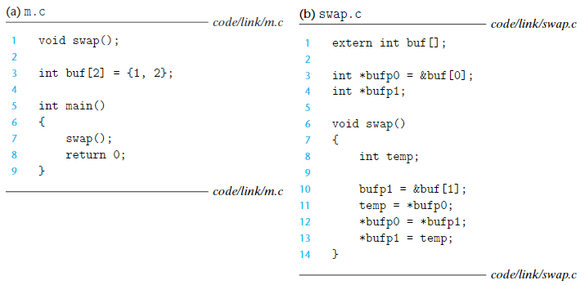
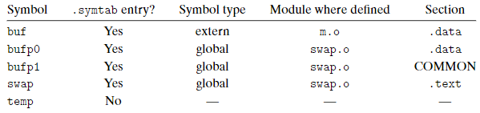

Slide 16
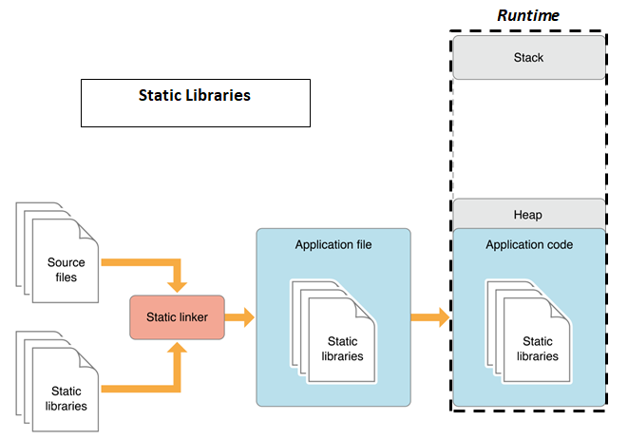
C LIBRARY
Static Library
Thư viện liên kết tĩnh có đuôi .lib(Windows) hoặc .a (Linux) chứa mã nhị phân của chương trình sau khi được build.
Static lib thường có dạng các file thư viện được build cùng với các file header tương ứng.
Được gọi trong quá trình biên dich, copy cả thư viện vào trong source code. Điều này làm cho chương trình nhanh tuy nhiên có kích thước lớn.

Slide 17
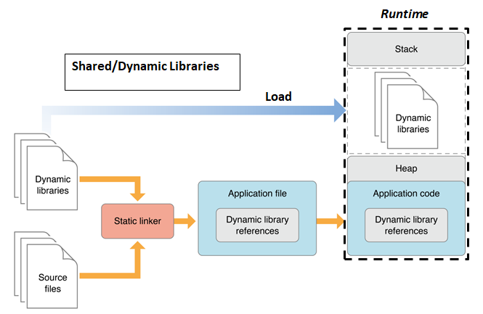
C LIBRARY
Dynamic Library (Shared Library)
Thư viện liên kết tĩnh có đuôi .dll(Windows) hoặc .so (Linux) chứa mã nhị phân của chương trình sau khi được build.
Được load vào file thực thi trong quá trình runtime khi cần thiết, được gọi trực tiếp mà không cần biên dịch lại.
Chương trình chạy chậm hơn tuy nhiên kích thước không bị phình to như static library

Slide 18
MAKEFILE
Makefile là gì?
Là một file script chứ các thông tin:
Cấu trúc của project
Các lệnh đê tạo file tổ chức cho quá trình biên dịch
Lệnh make sẽ đọc nội dung Makefile, hiều cấu trúc của project và thực thi các lệnh
Makefile dùng để giúp quyết định phần nào của một chương trình lớn cần được biên dịch lại.
Notes:
Makefiles là một file dạng script chứa các thông tin như cấu trúc của project, các lệnh để tạo file để tổ chức cho quá trình biên dịch, lệnh make sẽ đọc nội dung Makefile, hiểu cấu trúc của project và thực thi các lệnh. Makefiles được sử dụng để giúp quyết định phần nào của một chương trình lớn cần phải được biên dịch lại.

Slide 19
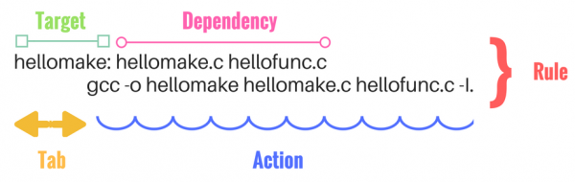
MAKEFILE
Cấu trúc của Makefile
Rule: các rule cần thực hiện khi compile
Dependency: Các file cần thiết để tạo ra target.
Action: Câu lệnh tạo ra target từ dependency.
Target: File đích

Slide 20
MAKEFILE
Automatic Variables and Wildcard
* wildcard: Tìm kiếm file system tương ứng với tên file.
% wildcard: Thay thế với một chuỗi, dùng để giảm số lượng mã cần viết
$@: target name
$?: Các prerequisites mới hơn target
$^: Tất cả các prerequisites.

Slide 21
MAKEFILE
Implicit Rules
Compiling a C program: n.o tạo tự động từ n.c với command:
$(CC) -c $(CPPFLAGS) $(CFLAGS) $^ -o $@
Linking a single object file: n tạo tự động từ n.o với command:
$(CC) $(LDFLAGS) $^ $(LOADLIBES) $(LDLIBS) $^ -o $@
Các biến quan tọng thường dùng:
CC : Program for compiling C program, default gcc
CFLAGS : Extra flags to give to the C compiler
CPPFLAGS : Extra flags to give to the C preprocessor
LDFLAGS : Extra flags to give to compilers when they are supposed to invoke the linker.

Slide 22
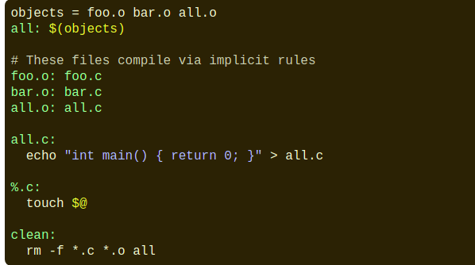
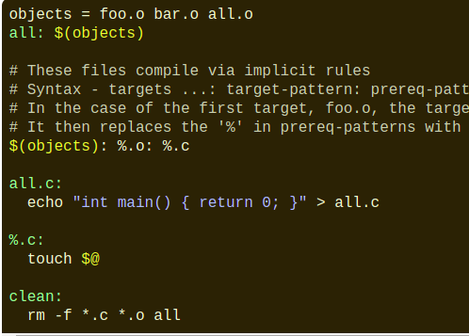
MAKEFILE
Static Pattern Rules
Sử dụng % để giảm lượng mã cần viết trong Makefile.
Notes:
Bên trái: cách bình thường, liệt kê các rule lần lượt
Bên phải: dung % tạo ra các file .o từ file .c chỉ với 1 dòng

Slide 23
MAKEFILE
Double Colon Rules
Hiếm khi được sử dụng
Dùng để tạo ra nhiều rules define cho cùng một target
Sử dụng dấu ::
Error handling
-k: tiếp tục chạy dù cho gặp lỗi
-: thêm vào trước command để bãi bỏ lỗi
-i: để bỏ cho mọi commands

Slide 24
MAKEFILE
Commands and execution
Thêm @ trước lệnh đẻ dừng nó trước khi được in ra.
Chạy make với -s để thêm @ cho mỗi dòng
Mỗi command được chạy ở một shell mới, default shell là /bin/sh, có thể đổi bằng cách thay đổi biến SHELL (SHELL=/bin/bash)
$$: Sử dụng shell variable trong bash hoặc sh
Notes:
make_var = I am a make variable
all: # Same as running "sh_var='I am a shell variable'; echo $sh_var" in the shell
sh_var='I am a shell variable'; echo $$sh_var
# Same as running "echo I am a amke variable" in the shell
echo $(make_var)

Slide 25
MAKEFILE
Interupting or killing make
Sử dụng ctrl + c
Đệ quy make: Sử dụng $(MAKE)
Make clean
Loại bỏ đầu ra của target, để chạy dùng lệnh make clean
Note: Sử dụng .PHONY nếu muốn sử dụng target trùng với tên file

Slide 26
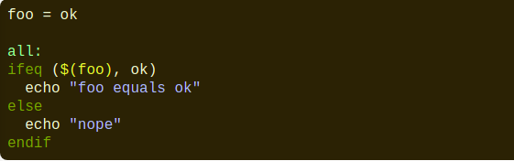
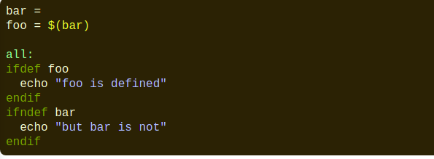
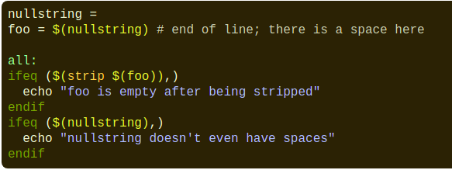
MAKEFILE
Điều kiện trong Makefile
if/else
Kiểm tra nếu biến empty
Kiểm tra biến được định nghĩa
Notes:
Tương tự header guard

Slide 27
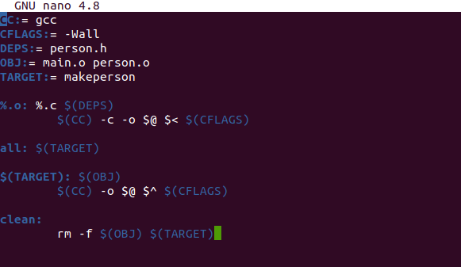
MAKEFILE
Ví dụ về Makefile
Notes:
CC: trình biên dịch sử dụng là gcc
CFLAGS: -wall, báo cho compiler hiển thị các cảnh báo
DEPS: tạo ra macro DEPS để chỉ ra các file .h mà các file .c phụ thuộc vào
-c: tạo ra object file, -o $@: tạo ra output file bên trái dấu :
$@: thành phần đầu tiên trong danh sách dependence
$@ và $^: lấy thông tin bên trái và bên phải dấu :
Rm: remove; -f: force remove không cần nhắc cho dù file được bảo vệ

Slide 28
GIT
GIT là gì ?
Git là một hệ thống quản lý phiên bản phân tán
Là một trong những hệ thống quản lý phiên bản phổ biến nhất hiện nay.
Git có thể lưu lại trạng thái của file khi có nhu cầu dưới dạng lịch sử cập nhât.
Git cũng cấp cho mỗi lập trình viên kho lưu trữ (repository) chứa toàn bộ lịch sử thay đổi mã nguồn

Slide 29
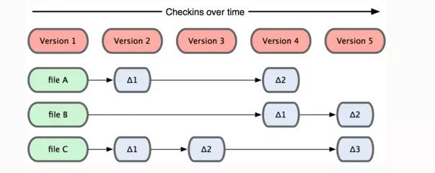
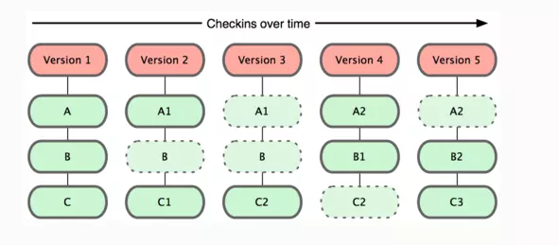
GIT
GIT vs other VCS: Snapshots, not differences
VCS
GIT
Notes:
Các VCS như subversion, perforce, … xem thông tin lưu trữ như một tập hợp tập tin và cá thay đổi thực hiện trên mỗi tập tin theo thời gian
Git xem data như tập hợp các ảnh snapshot của hệ thống tập tin nhỏ. Mỗi lần commit, git chụp lại trạng thái các tập tin ở thời điểm odods. Ví dụ file không thay đổi, git sẽ k lưu lại them lần nữa mà liên kết vơi staapj tin trước đó

Slide 30
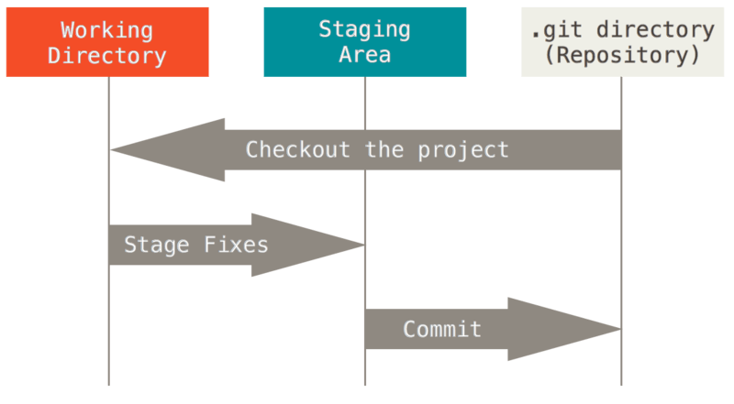
GIT
Một số khái niệm cơ bản
Modified: Thay đổi file nhưng chưa commited lên database
Staged: Đánh dấu một file đã thay đổi trong phiên bản hiện tại để tiến vào commit snapshot tiếp theo
Commited: data được lưu an toàn trên local database
Notes:
Git có 3 trạng thái: modified, staged và commited

Slide 31
GIT
Một số khái niệm cơ bản
Working tree: Một lần kiểm tra phiên bản của project
Stage: Là một file, nằm trong git directory lưu thông tin về file nào sẽ được commit tiếp theo
Git directory: Lưu trữ metadata và object database
Stagged file: Là file chuẩn bị sẵn sàng để commit và reposity đang làm việc
Notes:
Stagge <> index

Slide 32
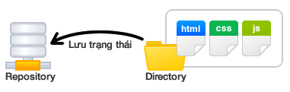
GIT
Repository
Nơi lưu lại các trạng thái của thư mục và file
Remote repository: là repository để chia sẻ dữ liệu giữa nhiều người và được đặt trên server chuyên dụng
Local repository: là repository nằm trong máy tính cá nhân, cá nhân sử dụng

Slide 33
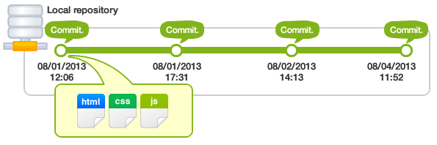
GIT
Commit
Ghi lại việc thêm hoặc thay dổi file, thư mục vào repository
Một commit đại diện cho một thời điểm cụ thể trong lịch sử project

Slide 34
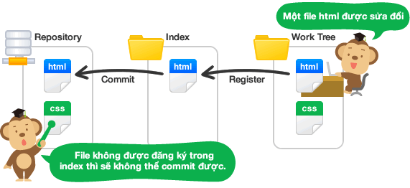
GIT
Working tree và Index
Working Tree: là thư mục trong quản lý của git mà mọi người đang thực hiện công việc thực tế
Index: Nơi chuẩn bị cho việc commit
Notes:
Khi thực hiện commit thì trạng thái sẽ không ghi trực tiếp lên working tree mà sẽ ghi trạng thái đã được thiết lập của index được xây dựng ở giữa, đó.
VÌ vậy, để ghi lại trạng thái của flie bằng commit thì trước hết cần đăng kí file trong index.

Slide 35
GIT
Branch
Các branch đại diện cho các phiên bản cụ thể của một repository tách ra từ project chính
Branch cho phép theo dõi các thay đổi thử nghiệm được thực hiện với kho lưu trữ và có thể quay về phiên bản cũ hơn.
Checkout
Dùng để chuyển giữa các branch.
Nhập git checkout theo tên branch để chuyển đến nhánh đó
Nhập git checkout master để quay về branch chính

Slide 36
GIT
Merge: lệnh git merge kết hợp với các pull requests để thêm các thay đổi từ nhánh này sang nhánh khác
Pull: để thể hiện các đề xuất thay đổi cho nhánh chính
Push: cập nhật các nhánh từ xa với những thay đổi mới nhất mà bạn đã commit
Stash: loại bỏ các thay đổi khỏi chỉ mục và xoá các stashes chúng đi sau
Notes:
Stash: uncommited changes, lưu lại để sử dụng sau này, sử dụng nếu phayts hiện ra quên một gì đó trong lần commit cuối cùng và đã bắt đầu làm việc trên nhánh tiếp theo trong cùng một nhánh.

Slide 37
GIT
Một số lệnh cơ bản
git config: set username và email trong main configuration file
git init: khởi tạo một repository mới hoặc đã có
git clone: copy một git repository tử remote source
git status: kiểm tra trạng thái những file đã thay đổi trong thư mục làm việc
git add: thêm thay đổi đên sstage/index trong thư mục làm việc
git commit: lưu lại các thay đổi vào local repository
git push/pull: push hoặc oull các thay đổi đến remote repository
git checkout: chuyển sang branch khác
git stash: lưu thay đổi mà không muốn commit ngay
git merge: merge 2 branch với nhau

Slide 38
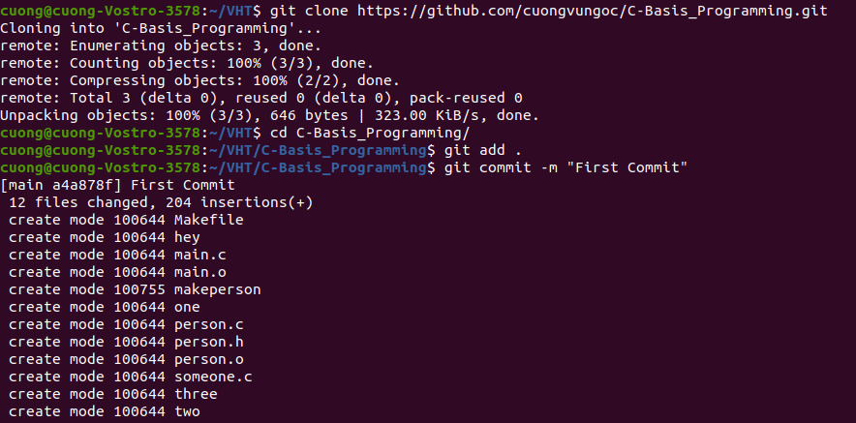
GIT
Thực hành
Notes:
Tạo 1 repo trên github, clone về local
Thêm các file thay đổi bằng git add
Sử dụng commit để lưu trữ các thay đổi vào local repository, message là first commit

Slide 39
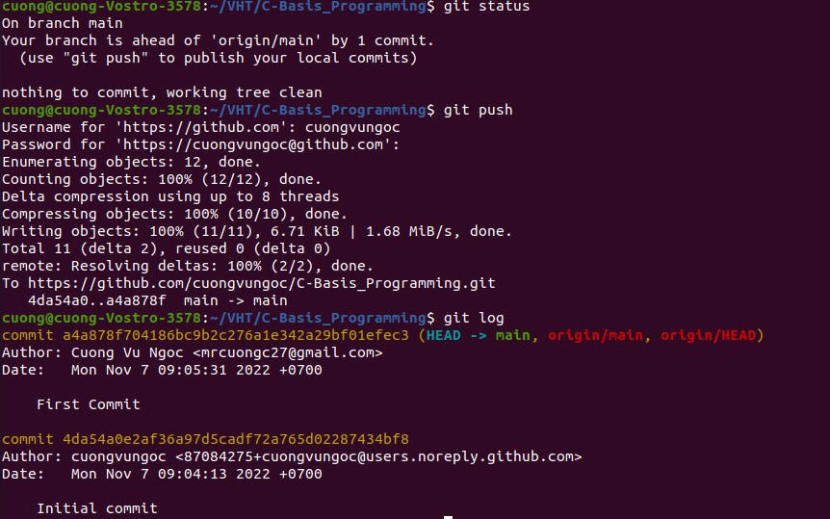
GIT
Thực hành
Notes:
Git status để xem trạng thái hiện tại
Đang ở branch main, có một commit
Git push để đẩy lên remote repo
Git log, hiển thị có 2 commit lên remote repo

Slide 40
THANKS FOR LISTENING!

